Slide 1



Quellen verbinden Landschaftseinheiten und Staaten – Umweltbildung und Kooperation in der Region
Liberec – Zittau
Prameny spojují krajiny a státy – environmentální vzdělávání a kooperace v regionu Liberec - Zittau
Matthias Kändler, Adam Pátek

Slide 2
Ziele des Projektes – Cíle projektu
Erstellung eines Kooperationsnetzes akademischer und nichtakademischer Institutionen
Vytvoření kooperační sítě akademických i neakademických institucí
Gemeinsame Umweltbildung, Transfer von Know-how und Förderung der Mobilität von Studenten und Experten
Účelem je společné environmentální vzdělávání, transfer know-how, mobilita studentů a odborníků

Slide 3
Hauptaktivitäten
Hlavní aktivity
Inventarisierung und Kartierung ausgewählter Quellen
Inventarizace a mapování vybraných pramenů
Entwicklung einer Methode zur Bewertung der Quellen hinsichtlich ihres ökologischen Zustandes
Vývoj metodiky pro hodnocení pramenu a jeho okolí z ekologického hlediska
Bildungsprogramm für die Öffentlichkeit
Výukový program pro veřejnost

Slide 4



Partner
Partneři

Slide 5
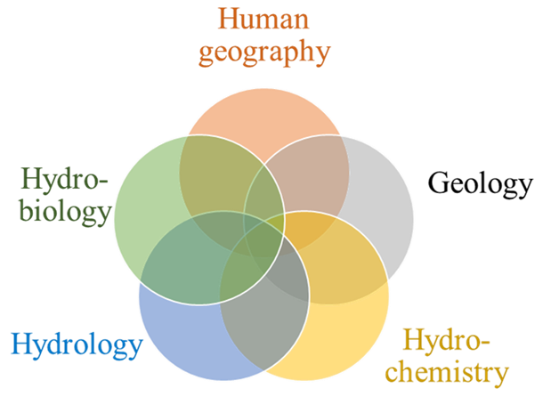
( -)
( )

Slide 6
( -)
( )
2 Länder + 3 Universitäten + 5 Fachgebiete, aber eine gemeinsame Sprache: Wissenschaft!
2 země + 3 univerzity + 5 kateder, ale jeden společný jazyk: věda!

Slide 7
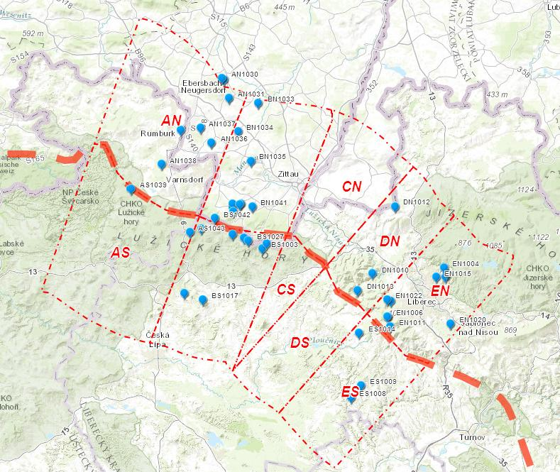
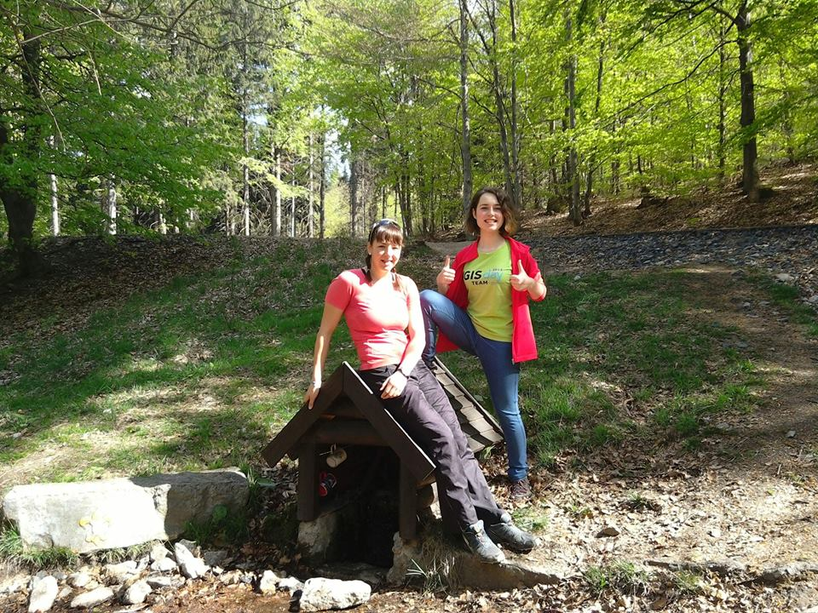
Inventarisierung und Kartierung
Inventarizace a mapování

Slide 8
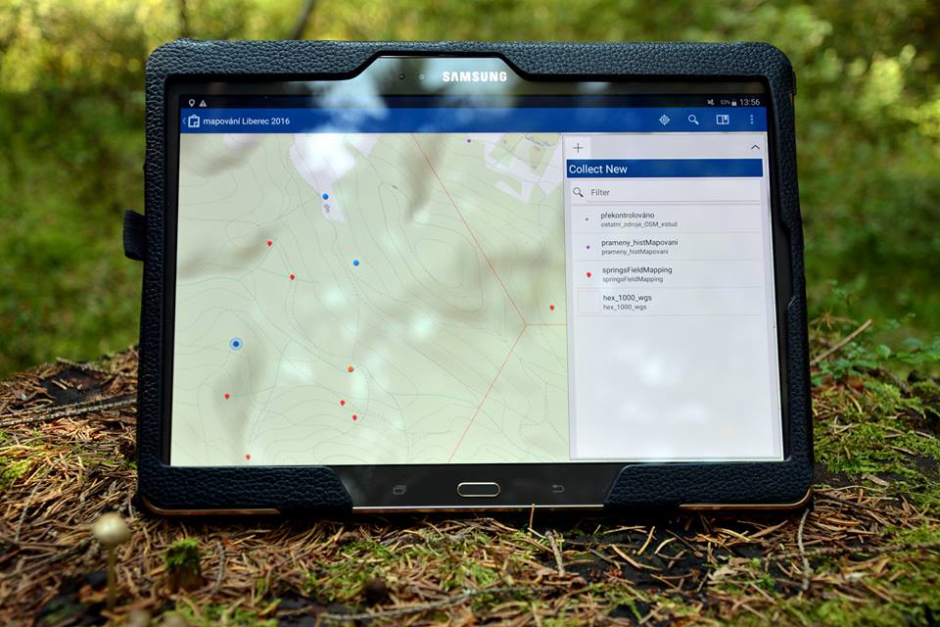
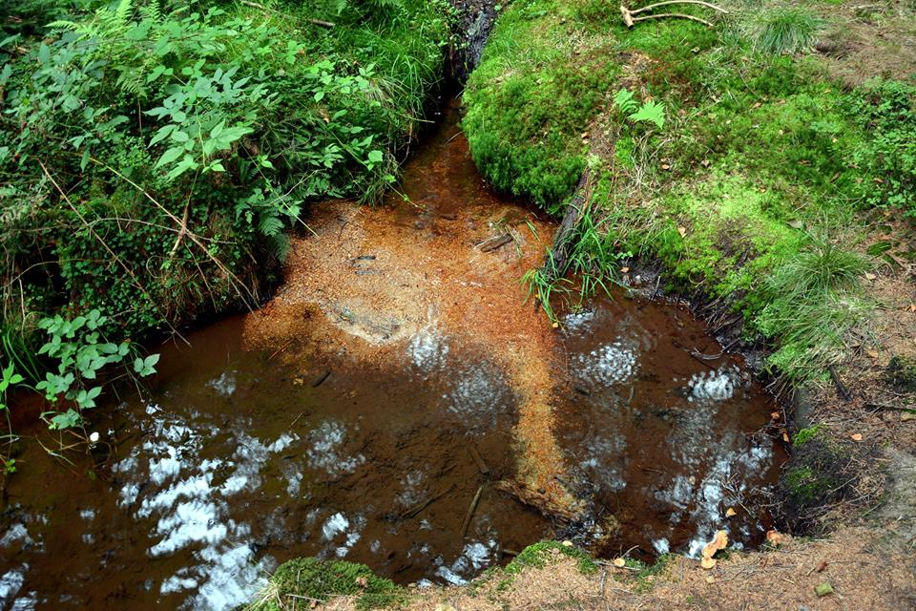
Inventarisierung und Kartierung
Inventarizace a mapování

Slide 9
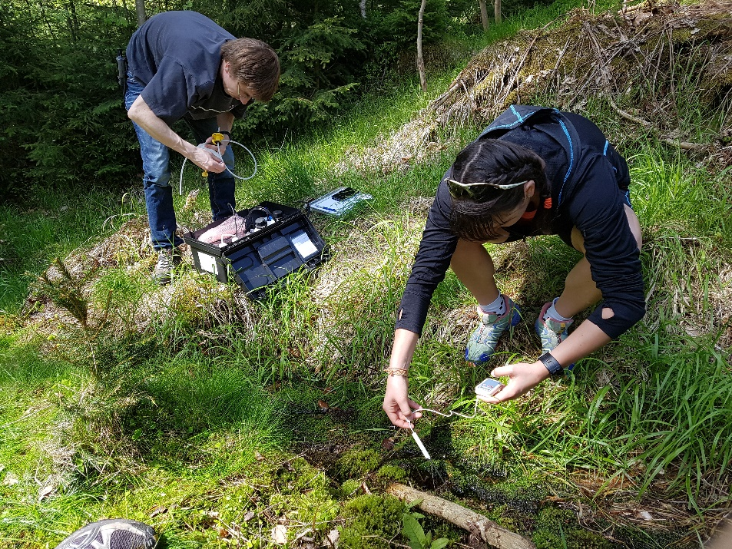
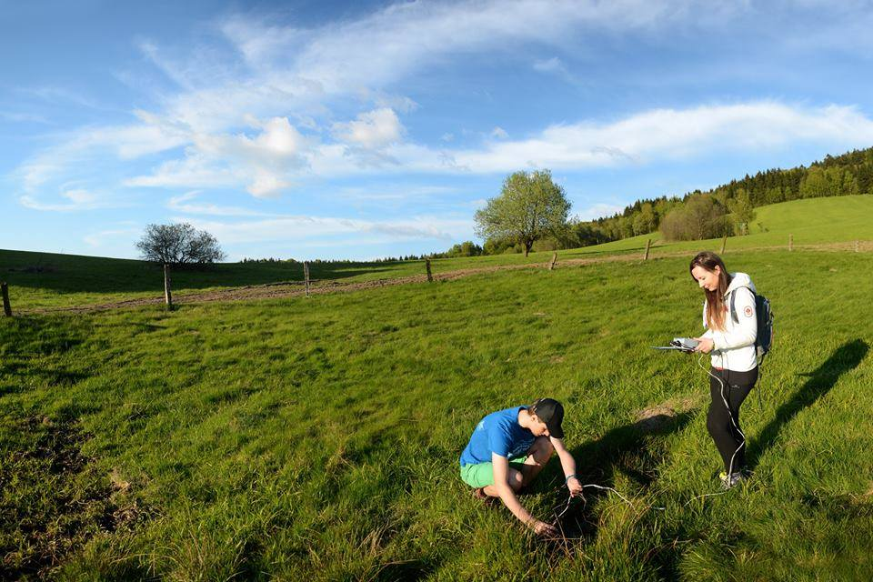
Probenahme und Messung
Vzorkování a měření

Slide 10
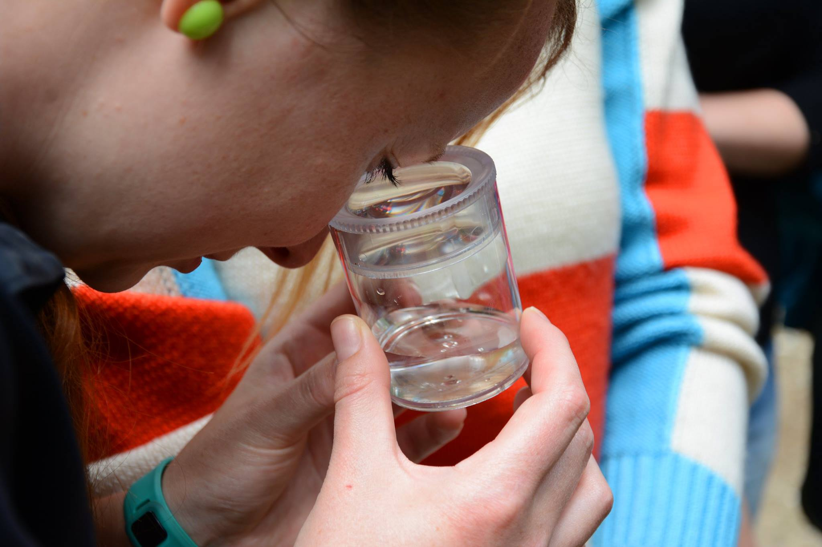
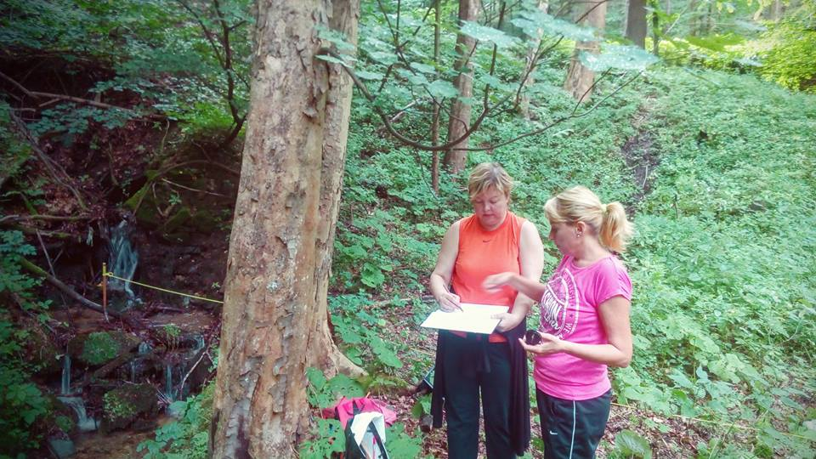
Hydrobiologie und Botanik
Hydrobiologie a botanika

Slide 11
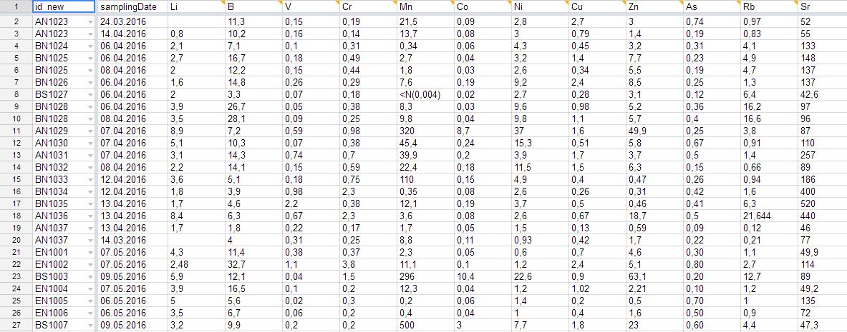
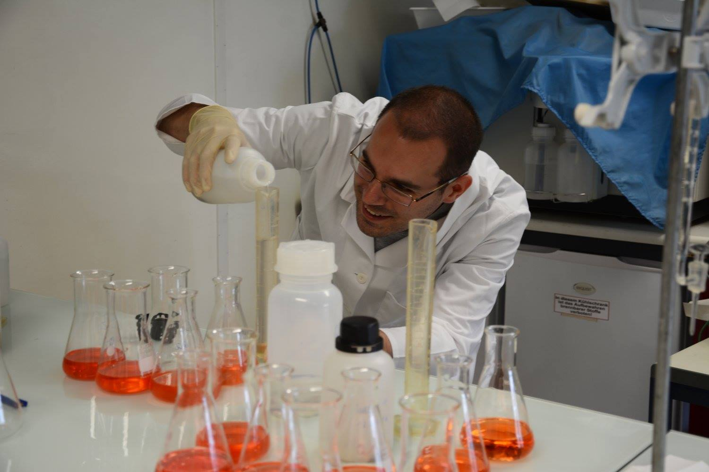
Hydrochemie
Hydrochemie

Slide 12
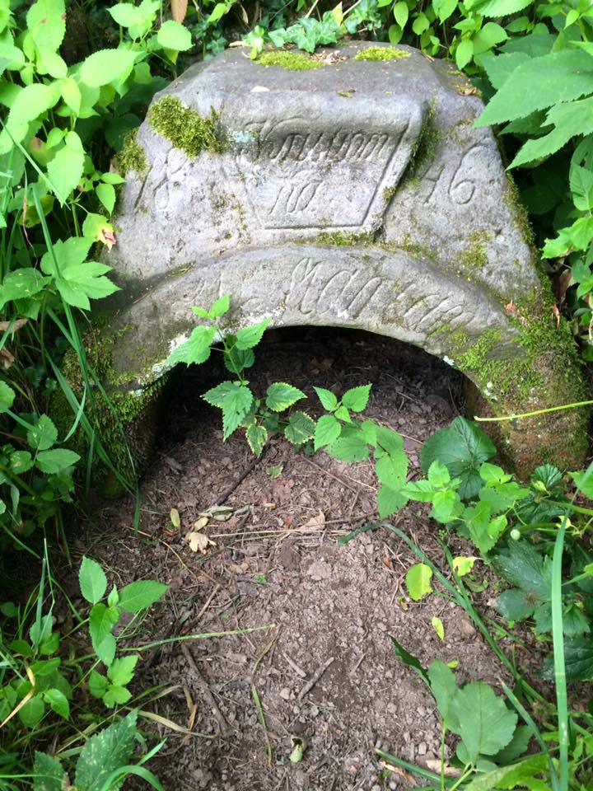
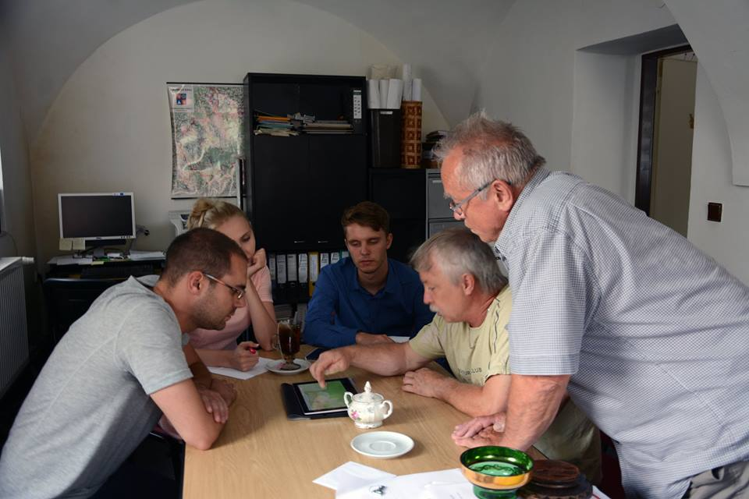
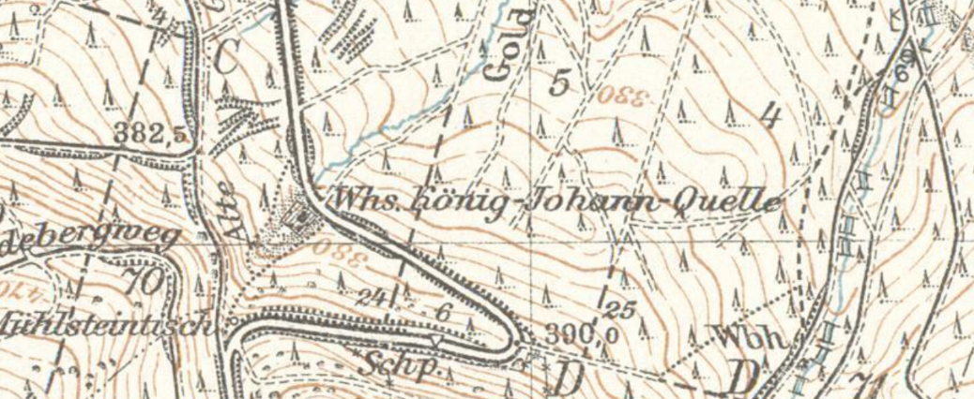
Humangeografie
Humánní geografie

Slide 13
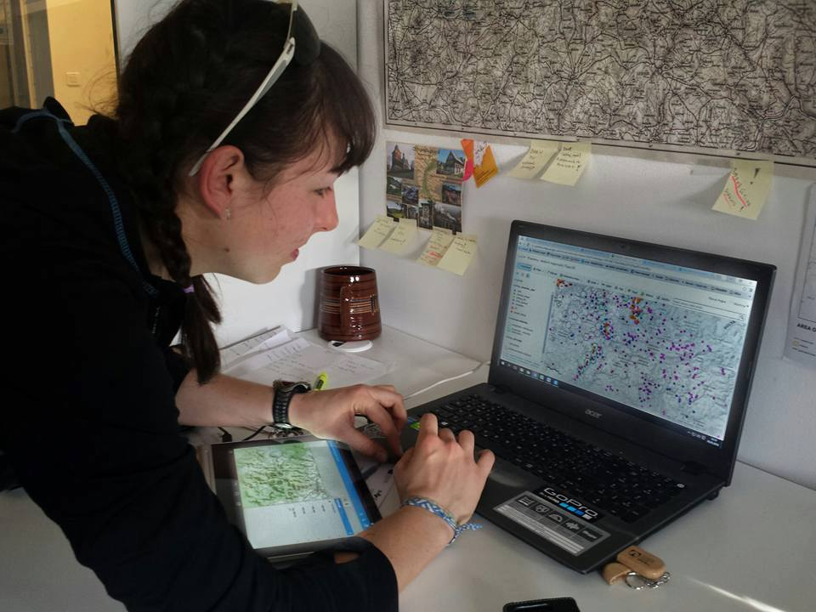
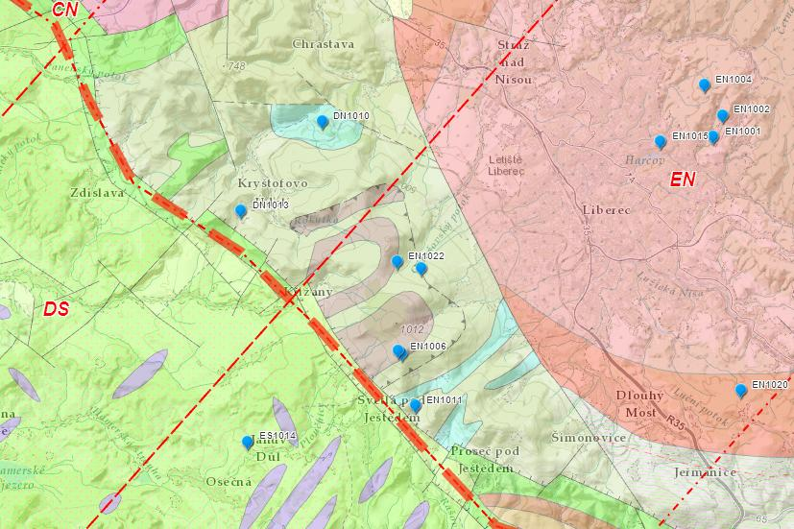
GIS und Kartografie
GIS a kartografie

Slide 14









Bildungsprogramme
Vzdělávací programy
06/2016 Workshop Zittau
10/2016 Workshop Praha
04/2017 Workshop Liberec
09/2017 Summer school Jablonné v P. + Praha
11/2017 Workshop Zittau
14. - 16.06.2018 Workshop Praha
12. - 17.08.2018 Summer school
(Sloup v Čechách)
11. - 13.10.2018 Workshop Zittau
insgesamt 85 Teilnehmer
Celkem 85 účastníků

Slide 15
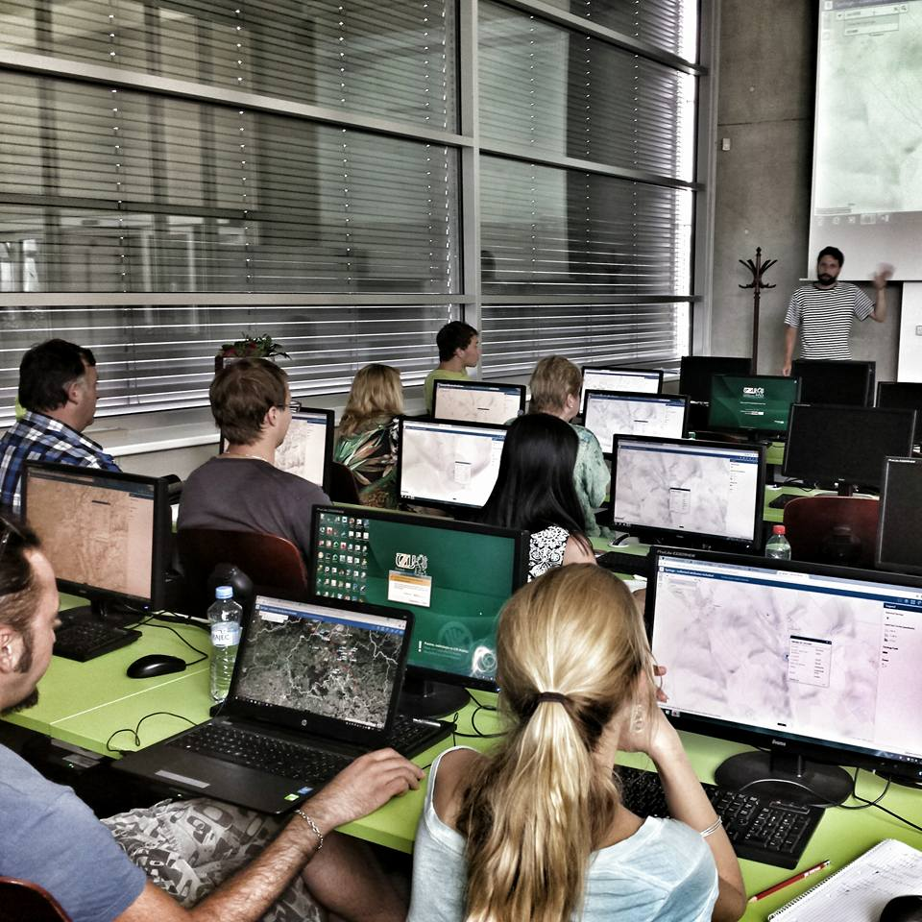
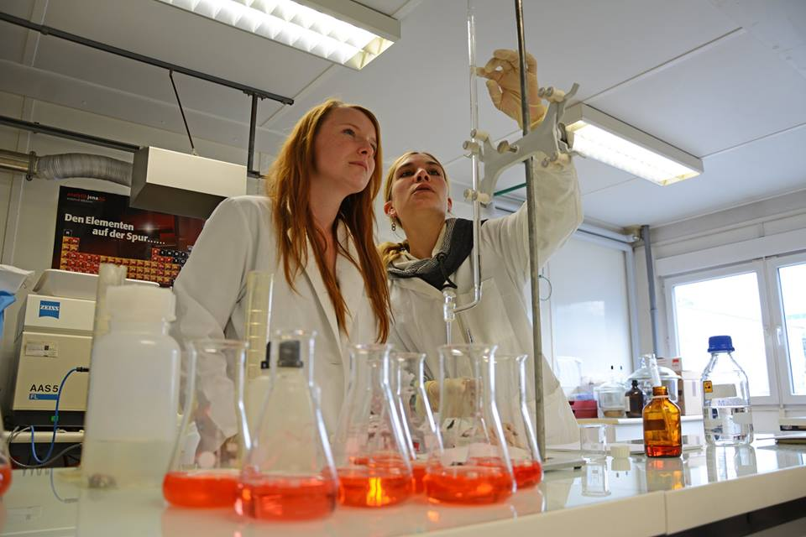
Workshops
Workshopy

Slide 16
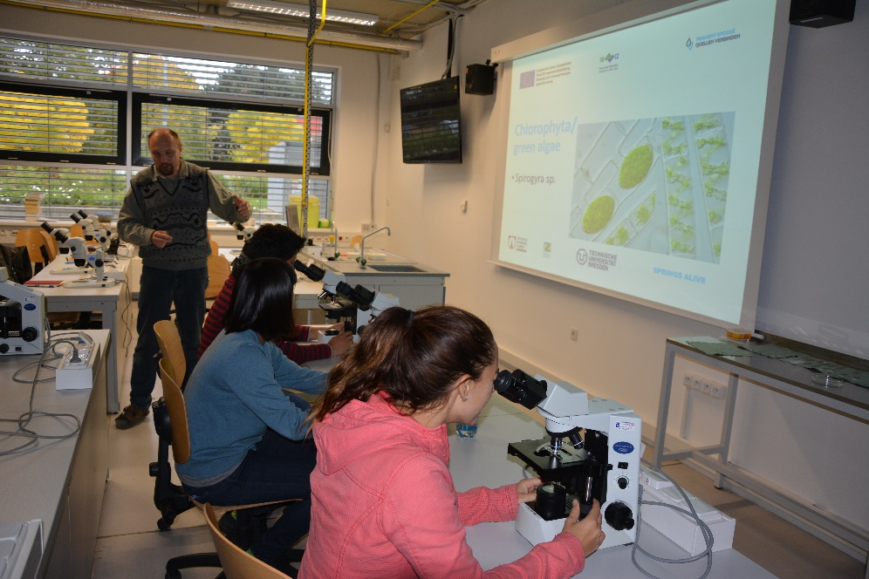
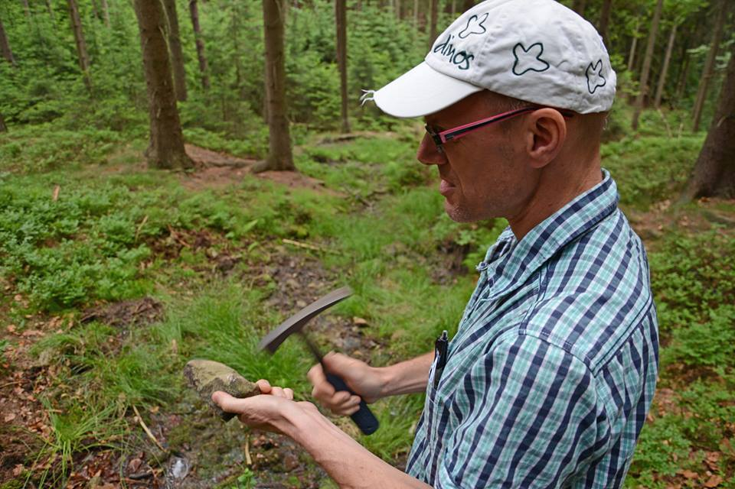
Workshops
Workshopy

Slide 17
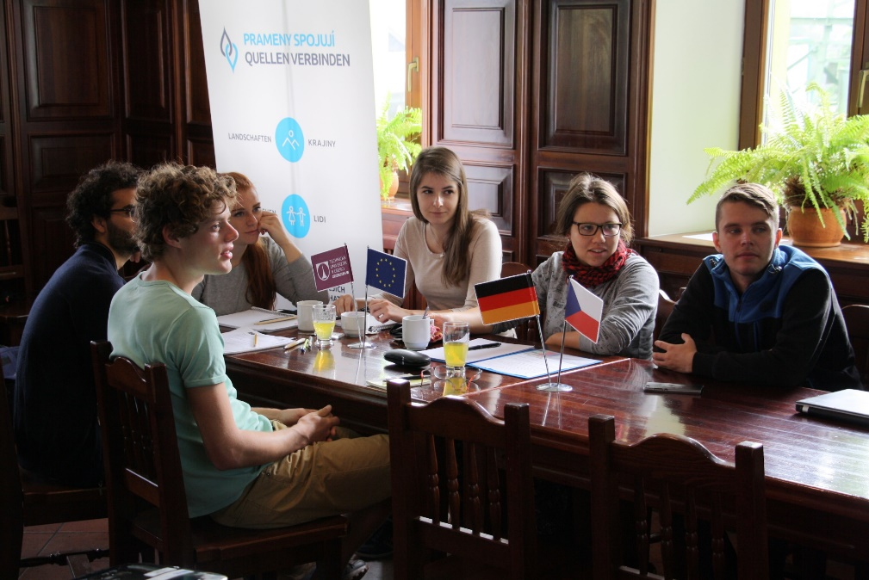
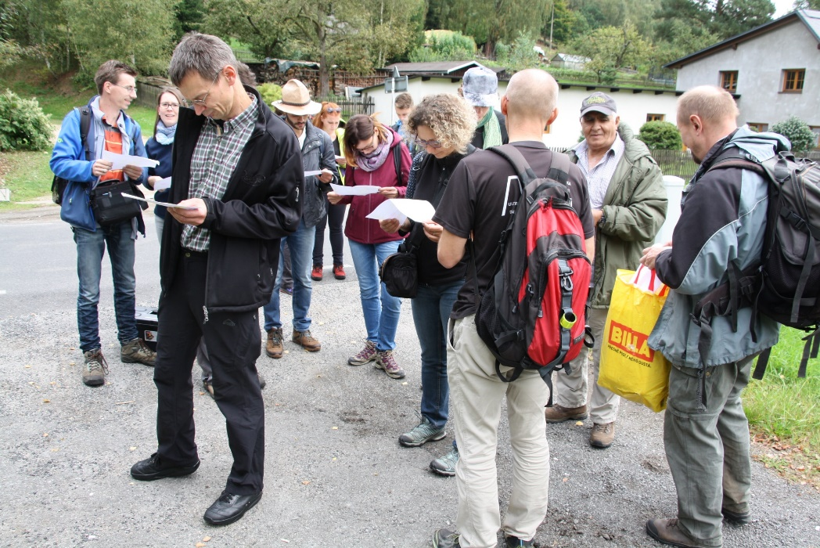
Sommerschule
Letní škola

Slide 18
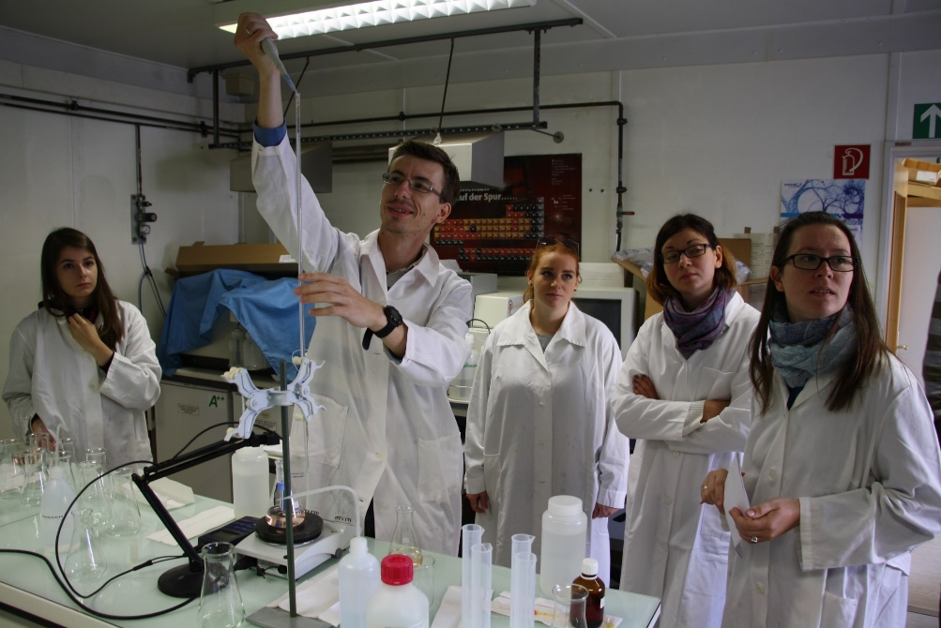
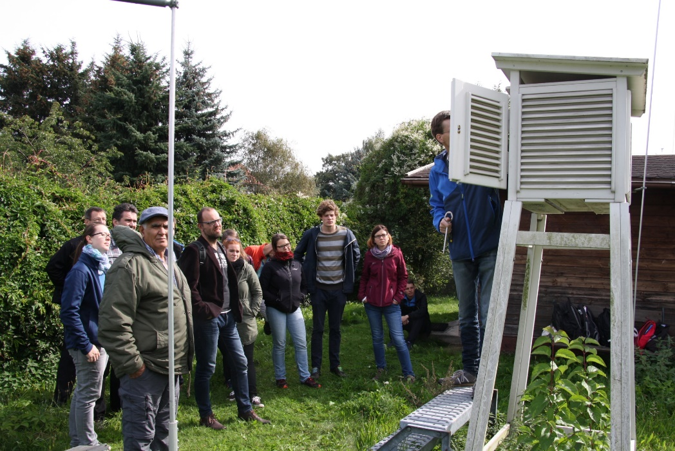
Sommerschule
Letní škola

Slide 19
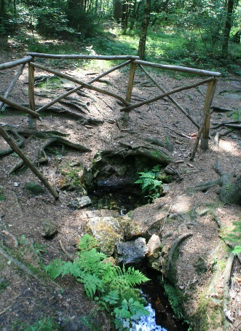
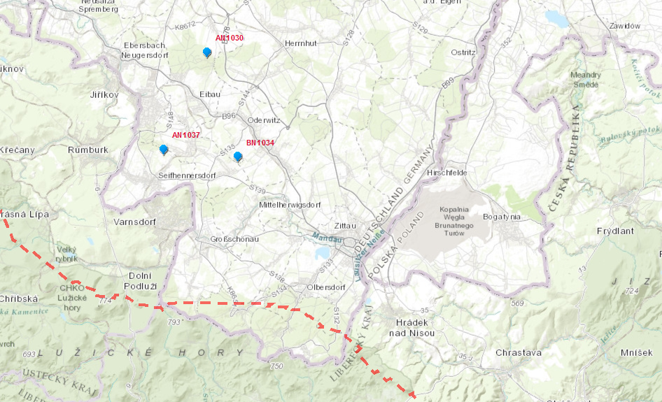
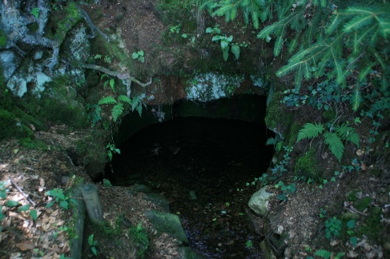
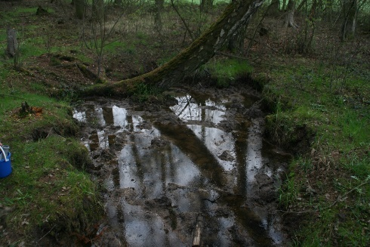
Erste Ergebnisse
První výsledky
AN1037
AN1030
BN1034

Slide 20



AN1030
BN1034
AN1037

Slide 21
Erste Ergebnisse - První výsledky
AN1037
AN1030
BN1034

Slide 22
Erste Ergebnisse - První výsledky
( -)
( )

Slide 23
Erste Ergebnisse - První výsledky
( -)
GIS
( )

Slide 24
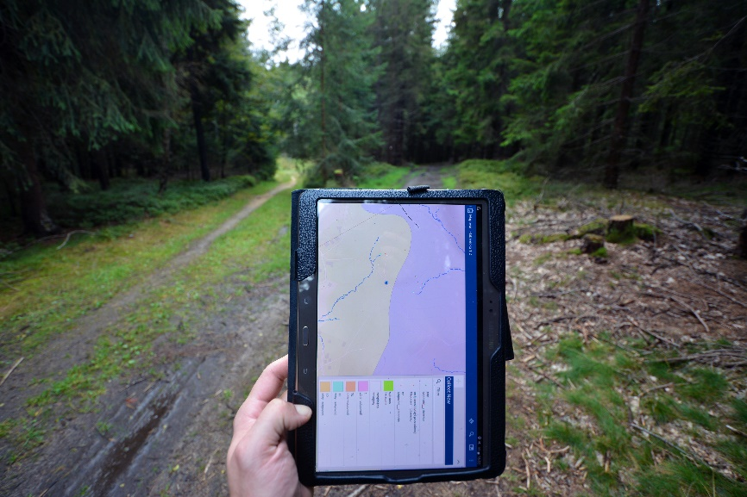
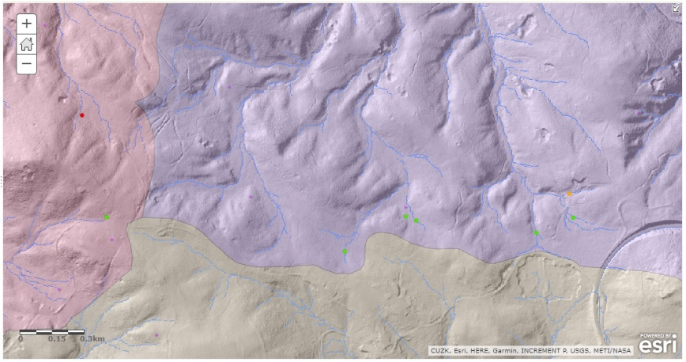
Geoinformationssystem– Geografické informační systémy
Kartierung - Mapování
Datenverwaltung - Správa dat
Analyse und Visualisierung –
Analýzy a Vizualizace

Slide 25
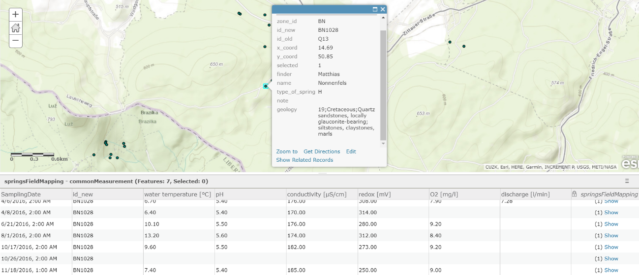
Geoinformationssystem – Geografické informační systémy
Kartierung - Mapování
Datenverwaltung - Správa dat
Analyse und Visualisierung –
Analýzy a Vizualizace

Slide 26
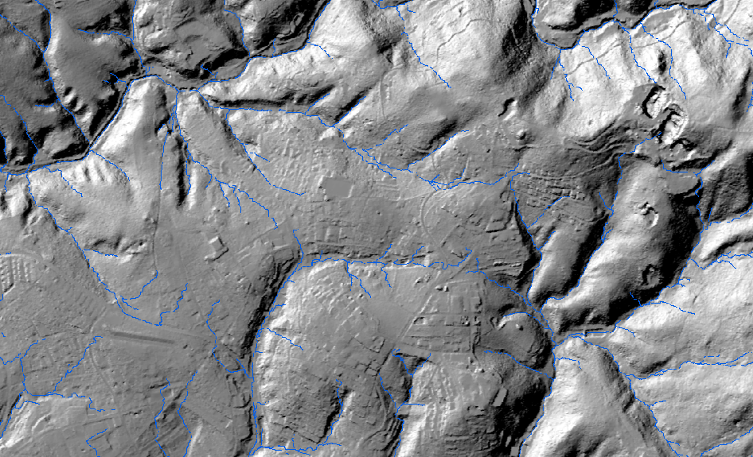
Geoinformationssystem– Geografické informační systémy
Kartierung - Mapování
Datenverwaltung - Správa dat
Analyse und Visualisierung –
Analýzy a Vizualizace

Slide 27
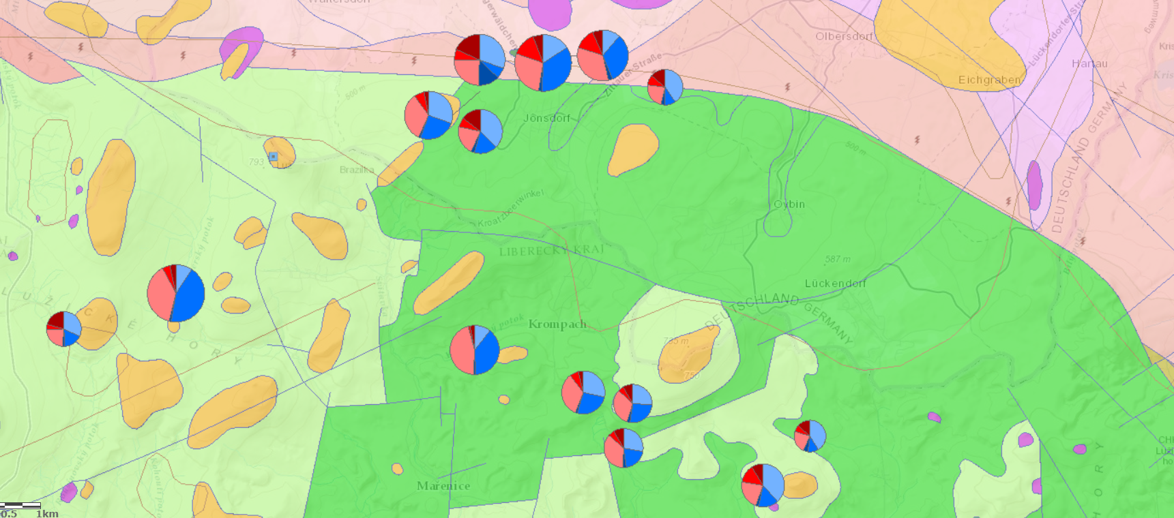
Erste Ergebnisse
První výsledky

Slide 28
Danke für Ihre Aufmerksamkeit
Děkujeme za pozornost quellen.tul.cz prameny.tul.cz www.facebook.com/pramenyspojuji/ matthias.kaendler@tu-dresden.de adam.patek@tul.cz
Dezember (48. KW) – Abschlussveranstaltung
in Zittau
V prosinci (48. týden) – závěrečná konference v Žitavě

